Slide 1
স্বাগতম

Slide 2
পাঠ পরিচিতি
পাঠ পরিচিতি
শ্রেনি –নবম
বিষয়- রসায়ন
অধ্যায়-০৪
পাঠ-(৪,১-৪,২)
সময়-৪৫ মিনিট

Slide 3
শিক্ষক পরিচিতি

Slide 4
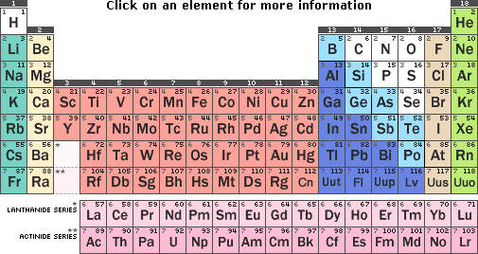
লক্ষ্য করঃ

Slide 5
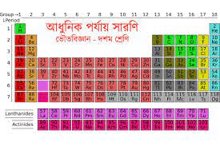
লক্ষ্য করঃ

Slide 6
পর্যায় সারণি

Slide 7
শিখন ফলঃ
এ পাঠ শেষে শিক্ষার্থীরা………………
১। পর্যায় সারণি কী তা ব্যাখ্যা করতে পারবে ।
২। পর্যায় সারণিতে কয়টি পর্যায় বা আনুভূমিক সারি ও গ্রুপ সম্পর্কে বলতে পারবে ।
৩। পর্যায় সারণির বৈশিষ্ট্যগুলো উল্লেখ করতে পারবে ।

Slide 8
সংজ্ঞা
পর্যায় সারণিঃ প্রায় একই ধরনের ধর্ম বিশিষ্ট মৌলসমূহকে একই শ্রেনি ভুক্ত করে , আবিস্কৃত সব মৌ্লকে স্থান দিয়ে
মৌ্লসমুহের যে সারণি রচনা করা হয় তাকে পর্যায় সারণি বলা হয়। পর্যায় সারণির মুল ভিত্তি হল মৌ্লের ইলেক্ট্রন বিন্যাস।

Slide 10
২
১৭
১৮
৩
১

Slide 11
জোড়ায় কাজঃ
সময়;০৫ মিনিট
১। পর্যায় সারণির ১ নং পর্যায়ের মৌল কয়টি ও কী কী ?
২। পর্যায় সারণির ১ নং গ্রুপের মৌল কয়টি ও কী কী ?

Slide 12
পর্যায় সারণির বৈশিষ্ট্য
১। পর্যায় সারণিতে ৭ টি পর্যায় বা আনুভূমিক সারি ও ১৮ টি গ্রুপ বা খাড়া স্তম্ভ রয়েছে ।
২। প্রতিটি পর্যায় বাম দিক থেকে গ্রুপ - I হিসেবে শুরু করে গ্রুপ – 18 পর্যন্ত বিস্তৃত ।
৩ । মূল পর্যায় সারণির নিচে ২ টি আনুভূমিক সারি এবং ১৪ টি খাড়া স্তম্ভবিশিষ্ট একটি ছোট ছক প্রদর্শিত হয়েছে । এটিও মূল পর্যায় সারণির পর্যায় – ৬ ও পর্যায় – ৭ এর অংশবিশেষ ।
৪। পর্যায় -১ – শুধুমাত্র দুটি মৌল রয়েছে , যারা গ্রুপ – ১ ও গ্রুপ – ১৮ তে অবস্থিত । একইভাবে পর্যায় -২ ও পর্যায়-৩ এ আটটি করে মৌল আছে যারা গ্রুপ-১ থেকে গ্রুপ-২ এবং গ্রুপ-১৩ থেকে গ্রুপ-১৮ এর মধ্যে অবস্থিত ।
৫। পর্যায়-৪ থেকে পর্যায়-৭ পর্যন্ত সবগুলো পর্যায়ের প্রতিটি গ্রুপই মৌল দ্বারা পূর্ণ ।
6। পর্যায়-৪ ও পর্যায়-৫ এই পর্যায় দুটির ক্ষেত্রে ১৮ টি গ্রুপে ১৮ টি মৌল রয়েছে ।

Slide 13
একক কাজ
সময় ঃ০৫ মিনিট
অবস্থান্তর মোল গুলোর নাম লিখ

Slide 14
মূল্যায়ন
১। পর্যায় সারণি কী ?
২। পর্যায় সারণিতে কয়টি পর্যায় আছে ?
৩। পর্যায় সারণিতে কয়টি গ্রুপ আছে ?

Slide 15
বাড়ির কাজঃ
লোহা, দস্তা এদের কে নিকৃষ্ট ধাতু বলা হয় কেন?

Slide 16
ধন্যবাদ সবাই কে

